Slide 1
Tiểu luận môn HĐH
Pitch Deck
20xx
</
ĐỀ TÀI: THU THẬP THÔNG TIN TIẾN TRÌNH CỦA CPU SỬ DỤNG
NODE.JS PACKAGE
'child_process'
} /> [
/>
GVHD: Đặng Thanh Hải
SVTH: Lê Trần Anh Khôi

Slide 2
</ Nội dung trình bày
{01}
{04}
Giới thiệu về đề tài
Cấu trúc chương trình
{02}
{05}
Mục Đích nghiên cứu
{03}
Nội dung
Chi tiết code và đóng góp mới
{06}
Demo

Slide 3
01
Giới thiệu
Pitch Deck
20xx
</>
} /> [

Slide 4
</
/> **
} /> [
Đề tài này tập trung vào việc thu thập thông tin về tiến trình của CPU bằng cách sử dụng một gói công cụ Node.js.
Với sự phát triển của Node.js, một môi trường chạy mã JavaScript phía máy chủ, chúng ta có thể tận dụng các gói công cụ có sẵn để thu thập thông tin về tiến trình của CPU.
Notes:
Trong thời đại kỹ thuật số phát triển nhanh chóng, việc giám sát và hiểu rõ về hoạt động của CPU là vô cùng quan trọng trong việc tối ưu hóa hiệu suất hệ thống và quản lý tài nguyên.
Node.js cung cấp một cách tiếp cận dễ dàng và linh hoạt để thực hiện các tác vụ như thu thập thông tin về bộ nhớ, tải trọng CPU, thông tin tiến trình và nhiều hơn nữa.

Slide 5
</
/> **
Đề tài xoay quanh việc tìm hiểu và áp dụng một gói công cụ Node.js để thu thập thông tin tiến trình của CPU, khám phá các tính năng của gói công cụ này và áp dụng chúng vào việc hiển thị thông tin tiến trình một cách dễ hiểu và hữu ích.

Slide 6
Mục Đích nghiên cứu
02
Pitch Deck
20xx
</>
} /> [

Slide 7
</ Mục tiêu chính của đề tài này là tìm hiểu và áp dụng một gói công cụ Node.js để thu thập thông tin tiến trình của CPU, khám phá các tính năng của gói công cụ này và áp dụng chúng vào việc hiển thị thông tin tiến trình một cách dễ hiểu và hữu ích.
Mục tiêu chi tiết
Hiểu Về React và Next.js để làm thiết kế FrontEnd.
Hiểu về Node.js để làm BackEnd.
Kết hợp các công cụ một cách hợp lý để phát triển ứng dụng web.
</>

Slide 8
Nội dung
03
Pitch Deck
20xx
</>
} /> [

Slide 9
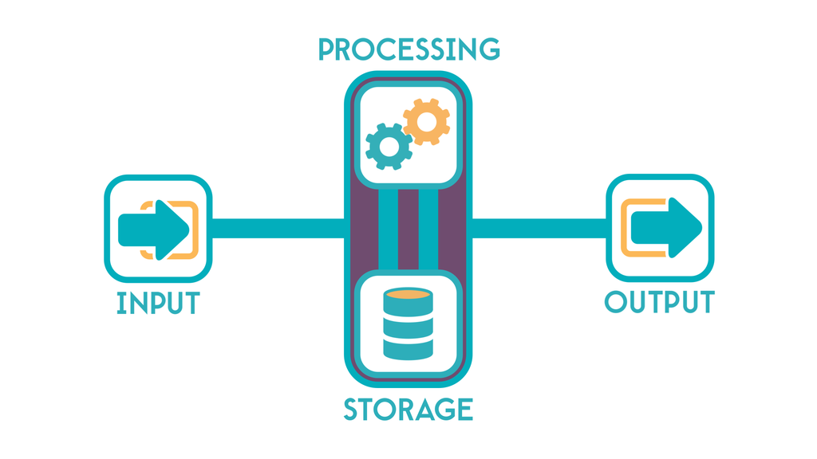
</ Khái niệm tiến Trình
/> **
Một tiến trình của CPU(Bộ xử lý trung tâm) là một chương trình đang được thực thi. Một tiến trình sẽ cần các tài nguyên máy tính nhất định, chẳng hạn như thời gian CPU, bộ nhớ, tệp và thiết bị I/O để hoàn thành nhiệm vụ của mình. Các tài nguyên này thường được phân bổ cho tiến trình trong khi nó đang thực thi.
Notes:
Một tiến trình là đơn vị công việc trong hầu hết các hệ thống. Hệ thống bao gồm một tập hợp các tiến trình: các tiến trình của hệ điều hành thực thi mã hệ thống và tiến trình của người dùng thực thi mã người dùng. Tất cả các quá trình này có thể thực hiện đồng thời.
Các hệ điều hành hiện đại hỗ trợ các tiến trình có nhiều luồng điều khiển. Trên các hệ thống có nhiều lõi xử lý phần cứng, các luồng này có thể chạy song song.
Một trong những khía cạnh quan trọng nhất của một hệ điều hành là cách nó
lên lịch cho các luồng vào các lõi xử lý có sẵn. Một số lựa chọn cho thiết kế bộ thiết lập lịch cho CPU có sẵn cho các lập trình viên.

Slide 10
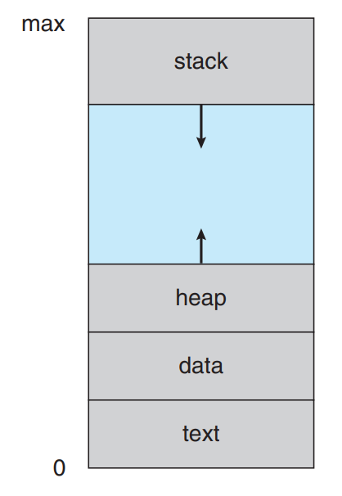
</ Cấu trúc của một tiến Trình
/> **
Phần ngăn xếp(Stack session)
Phần heap(Heap session)
Notes:
Phần ngăn xếp(Stack session): lưu trữ dữ liệu tạm thời khi gọi hàm (chẳng hạn như tham số hàm, địa chỉ trả về và biến cục bộ).
Phần heap(Heap session): bộ nhớ được cấp phát động trong thời gian chạy chương trình.
kích thước của phần văn bản và dữ liệu là cố định vì kích thước của chúng không thay đổi trong thời gian chạy chương trình. Tuy nhiên, phần ngăn xếp và heap có thể thu lại và mở rộng linh hoạt trong quá trình thực thi chương trình.
Mỗi khi một hàm được gọi, một bản ghi kích hoạt chứa các tham số hàm, biến cục bộ và địa chỉ trả về được đẩy lên ngăn xếp; khi quyền điều khiển được trả về từ hàm, bản ghi kích hoạt sẽ được bật ra khỏi ngăn xếp. Tương tự, heap
sẽ tăng lên khi bộ nhớ được cấp phát động và sẽ co lại khi bộ nhớ được trả về hệ thống.

Slide 11
</ Cấu trúc của một tiến Trình(tt)
/> **
Phần dữ liệu(Data session)
Phần văn bản(Text session)
Notes:
c) Phần dữ liệu(Data session):
các biến toàn cục.
d) Phần văn bản(Text session):
mã thực thi.
Mặc dù các phần ngăn xếp và heap mở rộng về phía nhau, nhưng hệ điều hành phải đảm bảo chúng không chồng lên nhau. Bản thân chương trình không phải là một tiến trình. Một chương trình là một thực thể thụ động, chẳng hạn như một tệp chứa danh sách các chỉ dẫn được lưu trữ trên đĩa (thường được gọi là tệp thực thi hay executable fil). Ngược lại, một tiến trình là một thực thể đang hoạt động với bộ đếm chương trình chỉ định lệnh tiếp theo sẽ thực thi và một tập hợp các tài nguyên liên quan.
Một chương trình trở thành một tiến trình khi một tập tin thực thi được nạp vào bộ nhớ. Hai kỹ thuật phổ biến để tải các tệp thực thi là nhấp đúp vào biểu tượng đại diện cho tệp thực thi và nhập tên của tệp thực thi trên dòng lệnh (như trong prog.exe hoặc a.out).

Slide 12

</ Node.js
/> **
Node.js là một nền tảng phát triển ứng dụng được xây dựng trên Chrome's V8 JavaScript engine.
Notes:
Nó cho phép chúng ta xây dựng các ứng dụng mạng phía máy chủ hiệu quả và mở rộng. Node.js sử dụng mô hình I/O không đồng bộ (asynchronous) và sự kiện (event-driven) giúp xử lý đồng thời hàng ngàn kết nối mà không gây block chương trình.

Slide 13
</ Cấu trúc cơ bản của Một ứng dụng Node.js
/> **
Khai báo và sử dụng các module.
Khởi tạo server.
Xử lý yêu cầu.
Gửi phản hồi .
Notes:
Khai báo và sử dụng các module: Sử dụng require để nhập các module và sử dụng chúng trong ứng dụng.
Khởi tạo server: Tạo một server HTTP hoặc HTTPS để lắng nghe các yêu cầu từ client.
Xử lý yêu cầu: Xử lý các yêu cầu từ client bằng cách định nghĩa các route và xử lý logic phù hợp.
Gửi phản hồi từ server đến client bằng cách sử dụng phương thức send hoặc write.

Slide 14
</ Các module quan trọng trong Node.js
• http: Module http cung cấp các công cụ để tạo và làm việc với server HTTP. Nó cho phép chúng ta tạo server, xử lý yêu cầu và gửi phản hồi.
• fs: Module fs cung cấp các công cụ để làm việc với tệp và thư mục trên hệ thống tệp. Nó cho phép chúng ta đọc, ghi và thực hiện các thao tác khác trên tệp và thư mục.
• path: Module path cung cấp các công cụ để làm việc với đường dẫn tệp và thư mục. Nó cung cấp các phương thức để nối, phân tích và chuyển đổi đường dẫn.

Slide 15

</ Quản lý gói với npm
/> **
npm (Node Package Manager) là trình quản lý gói mạnh mẽ trong Node.js. Nó cho phép chúng ta cài đặt, cập nhật và quản lý các gói phụ thuộc trong dự án.

Slide 16
</ Quản lý gói với npm(tt)
/> **
Các lệnh quan trọng trong npm:
npm init
npm install <package>
npm install
npm update <package
npm uninstall <package>
Notes:
npm init: Tạo một tệp package.json mới để quản lý dự án.
npm install <package>: Cài đặt một gói phụ thuộc mới vào dự án.
npm install: Cài đặt tất cả các gói phụ thuộc được định nghĩa trong tệp package.json.
npm update <package>: Cập nhật một gói phụ thuộc lên phiên bản mới nhất.
npm uninstall <package>: Gỡ bỏ một gói phụ thuộc khỏi dự án.

Slide 17
Cấu trúc chương trình
04
Pitch Deck
20xx
</>
} /> [

Slide 18
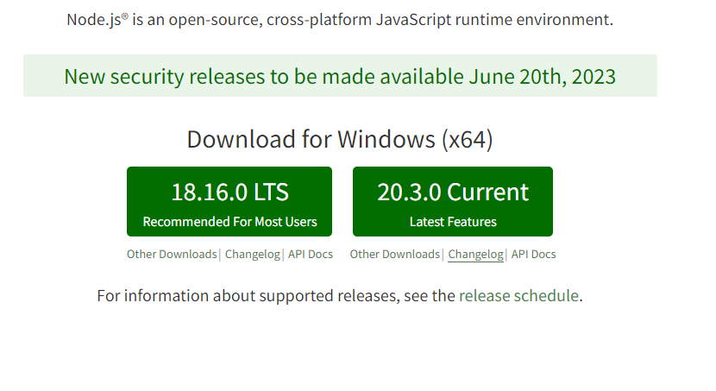

</ Khởi tạo và cấu trúc của một dự án Next.js
/> **
1.Tạo dự án next.js gồm các bước:
Bước 1: Cài đặt Node.js
Bước 2: Tạo dự án mới bằng Terminal hoặc command Prompt
Notes:
Bước 1: Cài đặt Node.js
Đầu tiên, hãy chắc chắn rằng bạn đã cài đặt Node.js trên máy tính của mình. Bạn có thể tải xuống phiên bản mới nhất từ trang chủ Node.js: https://nodejs.org
Bước 2: Tạo dự án mới
Mở Terminal hoặc Command Prompt và di chuyển đến thư mục nơi bạn muốn tạo dự án Next.js.
Chạy lệnh sau để tạo một dự án mới với Next.js:
Ở đây, my-next-app là tên dự án của bạn. Bạn có thể đặt tên theo ý thích của mình.

Slide 19



Bước 3: Chạy dự án Next.js
Bước 4: Kiểm tra dự án Next.js
Notes:
Bước 3: Chạy dự án Next.js
Sau khi dự án được tạo, di chuyển vào thư mục dự án bằng lệnh:
cd my-next-app
Tiếp theo, chạy lệnh sau để khởi chạy dự án Next.js:
npm run dev
Lệnh trên sẽ khởi động máy chủ phát triển và dự án sẽ được chạy trên địa chỉ http://localhost:3000.
Bước 4: Kiểm tra dự án Next.js
Mở trình duyệt và truy cập địa chỉ http://localhost:3000 để xem ứng dụng Next.js.
Từ đây, bạn có thể bắt đầu chỉnh sửa mã nguồn của dự án trong thư mục pages. Mỗi tệp trong thư mục pages tương ứng với một route trong ứng dụng của bạn. Bạn có thể thêm các thành phần tái sử dụng trong thư mục components, tùy chỉnh kiểu dáng trong thư mục styles, và thực hiện các tác vụ khác liên quan đến dự án Next.js của bạn.

Slide 20
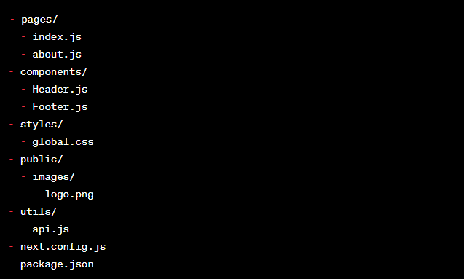
</ Cấu trúc chương trình Next.js thông thường
/> **

Slide 21
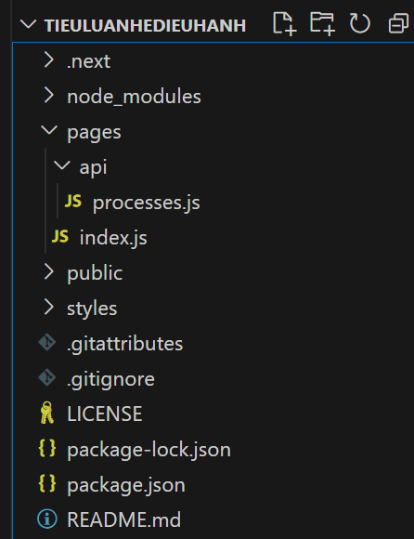
</ Cây thư mục ứng dụng tiểu luận
/> **
/pages
index.js
/Public
/components
/styles
/api
package.json
Các tệp khác
Notes:
a) /pages
Thư mục này là trung tâm của dự án Next.js. Nó chứa các trang trong ứng dụng, về cơ bản là các thành phần React đại diện cho các tuyến khác nhau của trang web. Mỗi tệp trong thư mục này tương ứng với một tuyến cụ thể. Ví dụ: index.js đại diện cho trang chủ, about.js đại diện cho trang giới thiệu, v.v. Next.js sử dụng hệ thống định tuyến dựa trên tệp, trong đó mỗi tệp trang sẽ tự động trở thành một tuyến đường.
b) index.js
index.js đại diện cho trang chủ,
c) /Public
Thư mục chung được sử dụng để lưu trữ các tệp tĩnh như hình ảnh, phông chữ hoặc bất kỳ nội dung nào khác cần được truy cập công khai. Bất kỳ tệp nào được đặt trong thư mục này đều có thể được tham chiếu bằng / URL.
d) /components
Thư mục này được sử dụng để lưu trữ các thành phần React có thể tái sử dụng được sử dụng trên nhiều trang trong ứng dụng. Bằng cách tổ chức các thành phần trong thư mục này, có thể dễ dàng quản lý và sử dụng lại chúng trong các phần khác nhau của ứng dụng.
e) /styles
Thư mục này được sử dụng để lưu trữ các tệp CSS hoặc SCSS để tạo kiểu cho các thành phần và trang. Next.js hỗ trợ các tùy chọn tạo kiểu khác nhau, bao gồm các mô-đun CSS, thư viện CSS-in-JS hoặc biểu định kiểu chung. Có thể sắp xếp các biểu định kiểu của mình dựa trên sở thích của mình hoặc phương pháp tạo kiểu cụ thể mà người phát triển chọn tuân theo.
f) /api
Thư mục này là tùy chọn và được sử dụng để xác định các chức năng serverless hoặc điểm cuối API có thể được gọi từ phía máy khách. Next.js cho phép tạo các tuyến API bằng thư mục /api, trong đó mỗi tệp đại diện cho một điểm cuối API. Các tuyến API này có thể được sử dụng để xử lý việc gửi biểu mẫu, tìm nạp dữ liệu hoặc thực hiện các hoạt động phía máy chủ.
g) package.json
Tệp này là tệp cấu hình gói npm tiêu chuẩn. Nó chứa siêu dữ liệu về dự án, cũng như danh sách các thành phần phụ thuộc và tập lệnh cần thiết để xây dựng, chạy và triển khai ứng dụng Next.js.
h) Các tệp khác:
Ngoài các thư mục được đề cập ở trên, dự án Next.js có thể bao gồm các tệp khác, chẳng hạn như .env cho các biến môi trường, .gitignore để chỉ định các tệp bị kiểm soát phiên bản bỏ qua và các tệp cấu hình khác dựa trên các công cụ cụ thể hoặc thư viện sử dụng trong dự án.

Slide 22
Chi tiết code và đóng góp mới
05
Pitch Deck
20xx
</>
} /> [

Slide 23
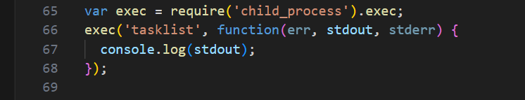
</ Sử dụng child_process trong terminal thông thường
/> **

Slide 24
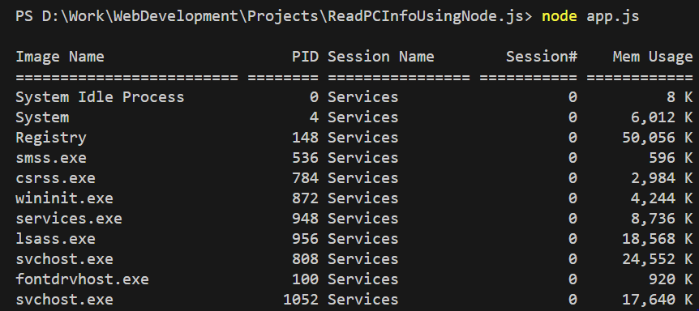
</ Kết quả
/> **

Slide 25
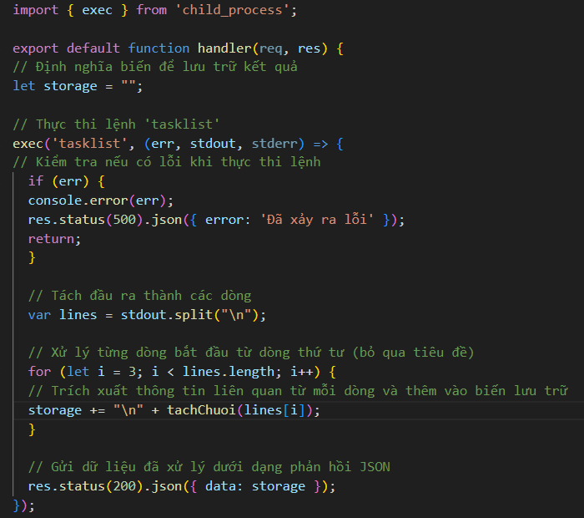
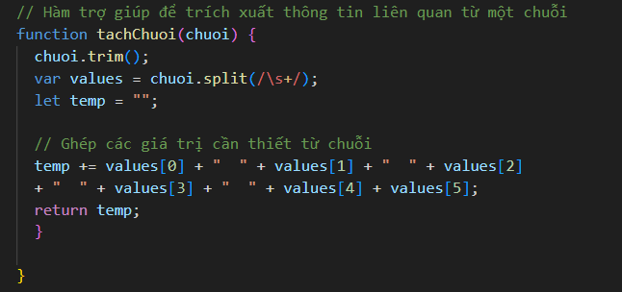
</ Sư dụng child_process trong Next.js
/> **
Notes:
Hàm handler trong đoạn mã là một trình xử lý (handler) cho một yêu cầu HTTP được gửi đến server Next.js. Nó nhận hai tham số req và res đại diện cho yêu cầu và phản hồi tương ứng.
Tham số req: Đại diện cho yêu cầu được gửi từ máy khách (client) tới server. Nó chứa thông tin như phương thức yêu cầu (GET, POST, vv.), URL, thông tin đầu vào, vv.
Tham số res: Đại diện cho phản hồi mà server sẽ gửi lại cho máy khách. Bằng cách sử dụng res, chúng ta có thể gửi dữ liệu, thiết lập mã trạng thái, vv.
Trong trình xử lý handler, chúng ta thực hiện các bước sau:
Định nghĩa biến storage để lưu trữ kết quả cuối cùng của quá trình xử lý.
Sử dụng hàm exec từ module child_process để thực thi lệnh tasklist. Lệnh này thường được sử dụng trên hệ điều hành Windows để lấy danh sách các tiến trình đang chạy. Kết quả được trả về qua các callback err, stdout, và stderr.
Trong callback, chúng ta kiểm tra nếu có lỗi (err). Nếu có, in ra lỗi và trả về một phản hồi JSON với mã lỗi 500.
Nếu không có lỗi, chúng ta tách đầu ra thành các dòng và bắt đầu xử lý từ dòng thứ tư (bỏ qua tiêu đề).
Trong vòng lặp for, chúng ta trích xuất thông tin liên quan từ mỗi dòng bằng cách gọi hàm tachChuoi(lines[i]) và thêm kết quả vào biến storage.
Sau khi xử lý tất cả các dòng, chúng ta gửi dữ liệu đã xử lý dưới dạng phản hồi JSON với mã trạng thái 200 và dữ liệu được đặt trong thuộc tính data của phản hồi.
Cuối cùng, chúng ta định nghĩa hàm trợ giúp tachChuoi để trích xuất thông tin từ mỗi dòng và ghép các giá trị cần thiết thành một chuỗi.
Trong tổng thể, hàm handler này sẽ thực hiện lệnh tasklist trên máy chủ và trả về danh sách các tiến trình đang chạy dưới dạng phản hồi JSON.

Slide 26
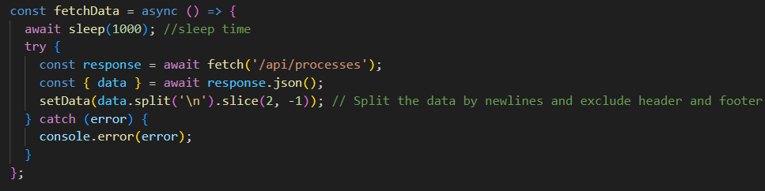
</ Sư dụng child_process trong Next.js
/> **
Notes:
Trong đoạn mã trên, có một hàm fetchData được định nghĩa là một hàm bất đồng bộ (async). Hàm này có nhiệm vụ lấy dữ liệu từ một API ('/api/processes'), xử lý dữ liệu nhận được và đặt dữ liệu đã xử lý vào một biến data.
Giải thích từng dòng code:
await sleep(1000);: Đây là một hàm sleep được chờ đợi (await), dùng để tạm dừng việc thực thi trong một khoảng thời gian nhất định (ở đây là 1000ms hoặc 1 giây).
const response = await fetch('/api/processes');: Dòng này gửi một yêu cầu GET đến đường dẫn '/api/processes' để lấy dữ liệu từ API. Hàm fetch trả về một promise và được chờ đợi (await), sau đó kết quả được gán cho biến response.
const { data } = await response.json();: Dòng này sử dụng phương thức json() trên response để chuyển đổi dữ liệu nhận được từ API sang đối tượng JavaScript. Kết quả trả về cũng là một promise, và được chờ đợi (await). Sau đó, chỉ lấy thuộc tính data từ đối tượng được trả về và gán cho biến data.
setData(data.split('\n').slice(2, -1));: Dòng này xử lý dữ liệu nhận được từ API. Đầu tiên, dữ liệu được tách thành các dòng bằng cách sử dụng phương thức split('\n'), trong đó '\n' là ký tự xuống dòng. Sau đó, sử dụng phương thức slice(2, -1) để lấy một phần của mảng dữ liệu, loại bỏ phần tử đầu tiên (header) và phần tử cuối cùng (footer). Kết quả được gán vào biến data thông qua hàm setData.
console.error(error);: Nếu có lỗi xảy ra trong quá trình lấy dữ liệu từ API, lỗi sẽ được in ra màn hình console bằng hàm console.error.
Tổng quan, hàm fetchData trong đoạn mã trên thực hiện các bước sau: đợi một khoảng thời gian, gửi yêu cầu tới API, chuyển đổi dữ liệu nhận được sang đối tượng JavaScript và xử lý dữ liệu đó.

Slide 27
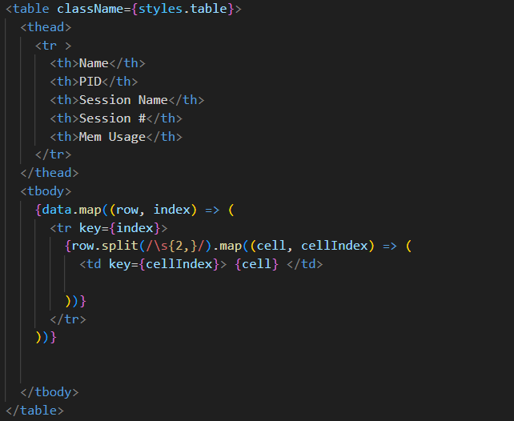
</ Sư dụng child_process trong Next.js
/> **
Notes:
Đoạn mã trên là một phần của JSX trong React. Nó được sử dụng để hiển thị dữ liệu đã được xử lý từ biến data vào một bảng HTML.
Giải thích từng dòng code:
<tbody>: Đây là một thẻ HTML dùng để định nghĩa phần nội dung chính của một bảng.
{data.map((row, index) => (: Đây là một khối mã JavaScript được đặt trong dấu ngoặc nhọn {} để thực thi một lệnh hoặc biểu thức. Trong trường hợp này, nó được sử dụng để tạo ra một mảng các phần tử <tr> dựa trên dữ liệu trong biến data. Phương thức map() được gọi trên mảng data, mỗi phần tử row và chỉ số index tương ứng sẽ được truyền vào hàm callback.
<tr key={index}>: Đây là một thẻ HTML dùng để định nghĩa một hàng trong bảng. Thuộc tính key={index} được sử dụng để xác định một giá trị duy nhất cho mỗi phần tử trong danh sách, giúp React quản lý và cập nhật hiệu quả các phần tử.
{row.split(/\s{2,}/).map((cell, cellIndex) => (: Đây là một khối mã JavaScript tương tự như trên, được sử dụng để tạo ra một mảng các phần tử <td> dựa trên dữ liệu trong mỗi row. Phương thức split(/\s{2,}/) được gọi trên chuỗi row, nó sẽ tách chuỗi thành một mảng các phần tử dựa trên các khoảng trắng liên tiếp (\s{2,}). Mỗi phần tử cell và chỉ số cellIndex tương ứng sẽ được truyền vào hàm callback.
<td key={cellIndex}> {cell} </td>: Đây là một thẻ HTML dùng để định nghĩa một ô trong bảng. Thuộc tính key={cellIndex} được sử dụng để xác định một giá trị duy nhất cho mỗi phần tử trong danh sách. Nội dung của ô được hiển thị bằng biến cell.
</tr>))}: Đóng thẻ </tr> để đóng mỗi hàng trong bảng.
</tbody>: Đóng thẻ </tbody> để kết thúc phần nội dung chính của bảng.
Tổng quan, đoạn mã trên sẽ tạo ra một bảng HTML dựa trên dữ liệu trong biến data. Mỗi dòng trong data sẽ tạo thành một hàng trong bảng, và các giá trị được tách ra từng ô dựa trên các khoảng trắng liên tiếp.

Slide 28
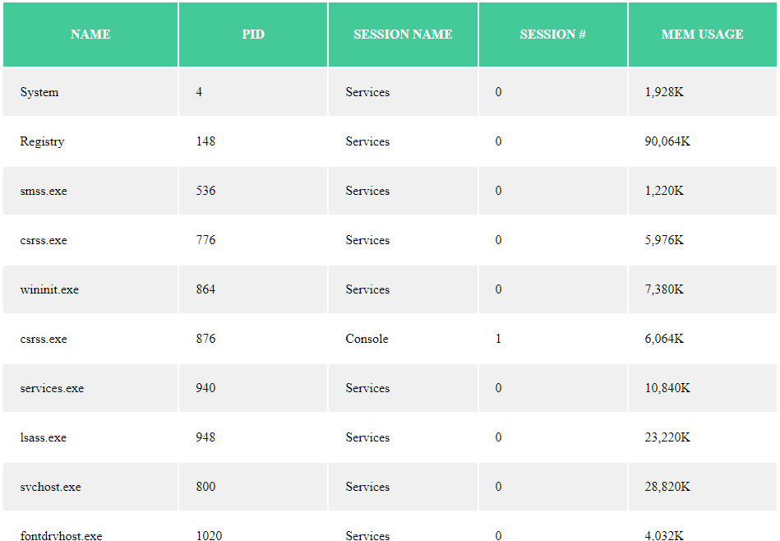
</ Kết quả
/> **
Notes:
Tên tiến trình (process name) là một thuộc tính quan trọng của một tiến trình trong hệ điều hành. Nó đại diện cho tên định danh duy nhất của một chương trình hoặc ứng dụng đang chạy trong hệ thống.
PID là viết tắt của Process ID (Process Identifier), hay còn gọi là số định danh tiến trình. Mỗi tiến trình trong hệ điều hành được gắn với một PID duy nhất để phân biệt nó với các tiến trình khác.
Session Name: Phiên làm việc (session) là một khái niệm trong hệ điều hành để đại diện cho một phiên làm việc của một người dùng trên máy tính. Nó thường được tạo ra khi người dùng đăng nhập vào hệ thống và bắt đầu sử dụng các tài nguyên và ứng dụng trên máy tính.
Session # (Session Number) là một thuộc tính được sử dụng để định danh và phân biệt các phiên làm việc trong hệ điều hành. Nó được sử dụng để xác định số phiên làm việc đang được sử dụng bởi mỗi người dùng trong hệ thống.
Mem Usage: Mem Usage (Memory Usage) là một thuộc tính được sử dụng để chỉ ra lượng bộ nhớ mà một tiến trình đang sử dụng trong hệ thống.

Slide 29
Demo
06
Pitch Deck
20xx
</>
} /> [

